Slide 1

ГБОУ СО «Екатеринбургская школа - интернат №13»
Визитная карточка

Slide 2
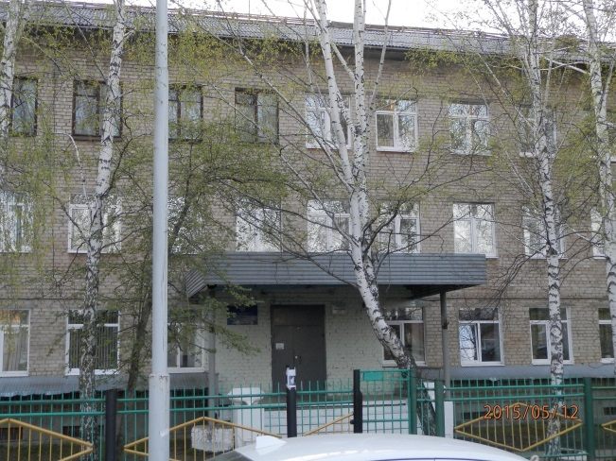
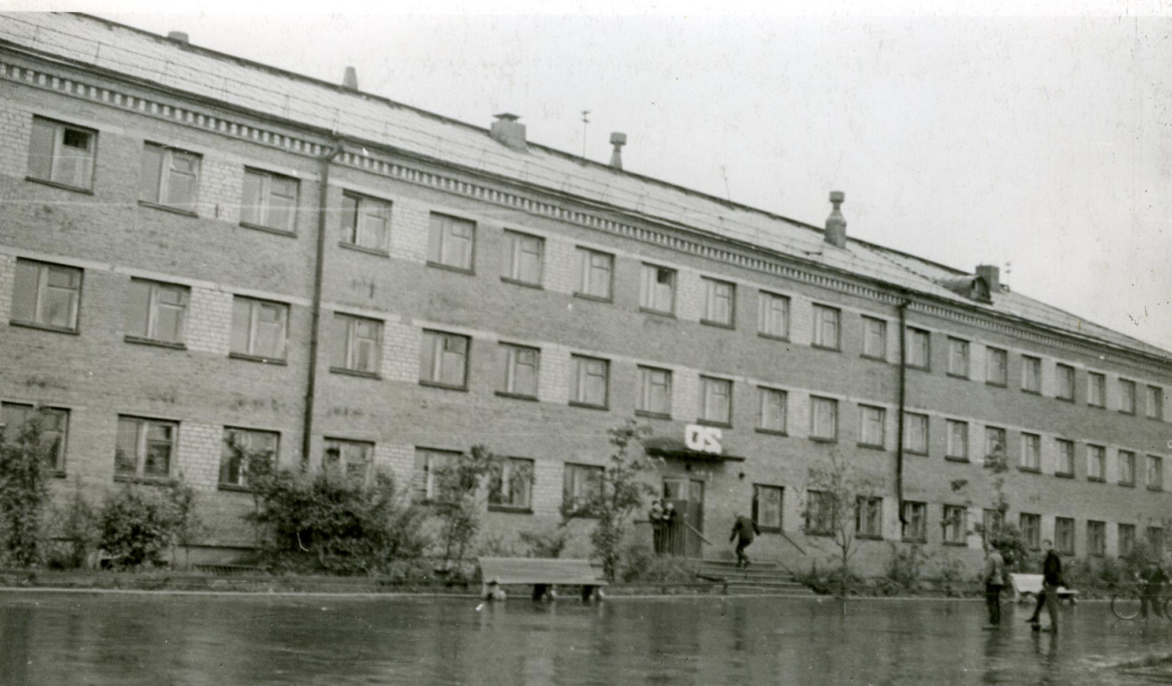
Страницы истории
1947год - открытие школы №94 для глухонемых детей.
1962 год- присвоен статус школы-интерната для слабослышащих детей.
1971-73г.г.- НИИ дефектологии АПН СССР проводился эксперимент по сокращению сроков обучения.
1976 год- переименована в «Специальную школу-интернат №126 для слабослышащих детей».
2006 год – Государственное образовательное учреждение СО СКОШИ №126
2014-2015 г. г. - пилотная и стажировочная площадка по апробации ФГОС ОВЗ
Июнь 2018 г – переименована в ГБОУ СО «Екатеринбургская школа - интернат №13»
Лауреат Всероссийского конкурса «Доброшкола – 2021» в номинации «Лучший развивающий класс»
77 лет

Slide 3
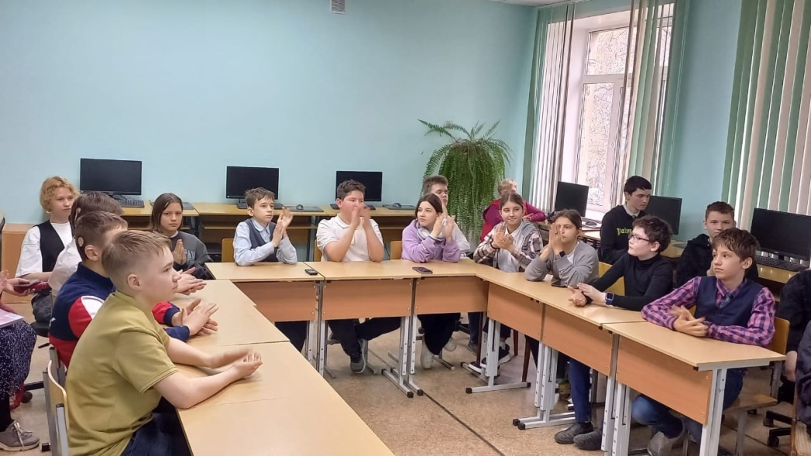
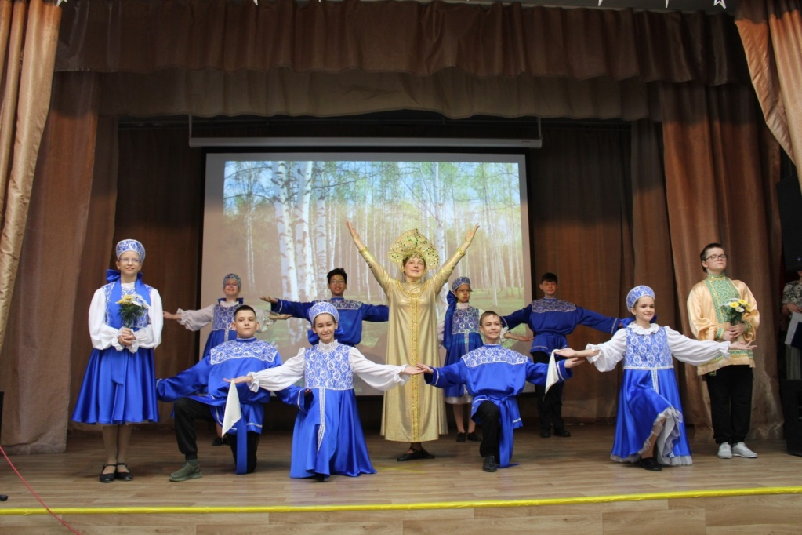
Цель школы-интерната –
создание условий для осуществления образовательной
деятельности по АООП, обеспечивающих коррекцию в развитии, психолого-педагогическую, медико-социальную реабилитацию, полноценную социализацию и
интеграцию в общество детей с ОВЗ.

Slide 4
Контингент обучающихся
Классы комплектуются из числа детей с нарушениями слуха, речи школьного возраста, проживающих в Екатеринбурге и Свердловской области.
В настоящее время обучается 217 детей (32 класса-группы).
Из них 167 учащийся имеют инвалидность по слуху, 8 - на домашнем обучении.
92 воспитанника проживают в интернате

Slide 5
Контингент обучающихся
19%
Нарушения речи
38%
Слабослышащие
36% КИ
7%
Комплекс.
нарушения

Slide 6
Сопутствующие заболевания:

Slide 7
Разработка и реализация АООП в соответствие с ФГОС ОВЗ и ФАОП
Адаптированная основная
образовательная программа
условия
Инф-обр.
СРЕДА
Финансы
МТБ
Кадры

Slide 8
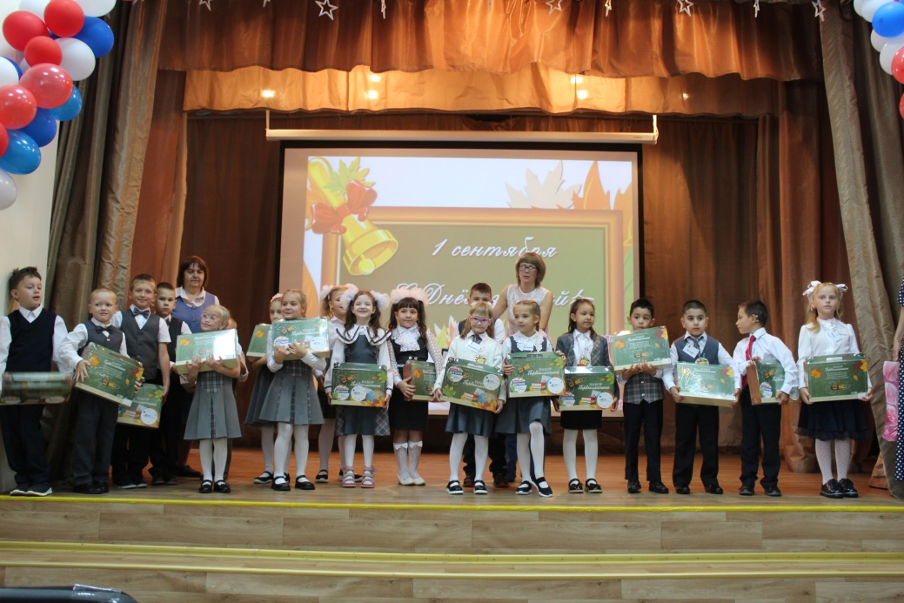
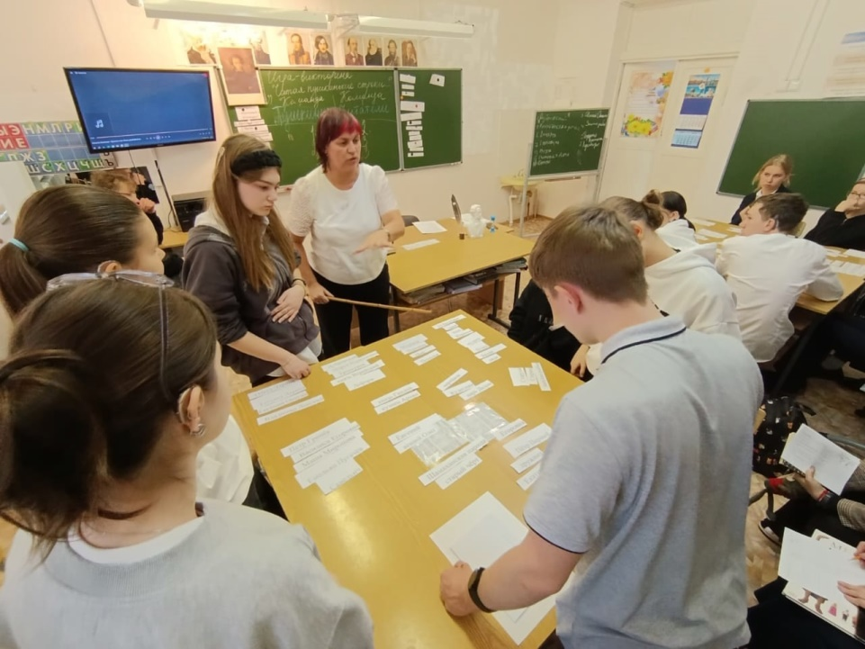
Условия получения образования

Slide 9
Программы:
Адаптированная основная общеобразовательная программа начального общего образования для слабослышащих и позднооглохших детей
(варианты 2.2,2.3);
Адаптированная основная общеобразовательная программа основного общего, среднего общего образования для слабослышащих и позднооглохших детей (вариант 2.2.2);
Адаптированная основная общеобразовательная программа для слабослышащих обучающихся с интеллектуальными нарушениями;
Адаптированная основная общеобразовательная программа начального общего образования для детей с тяжелыми нарушениями речи (вариант 5.2, 2 отделение);

Slide 10
Дифференцированный подход в обучении слабослышащих
1 отделение - для обучающихся, владеющих развернутой самостоятельной речью при наличии небольшого аграмматизма и недостатков произношения.
2 отделение – для обучающихся с глубоким речевым недоразвитием.
Специальные классы- для обучающихся , имеющих сочетание двух первичных дефектов: тугоухость и умственную отсталость.

Slide 11
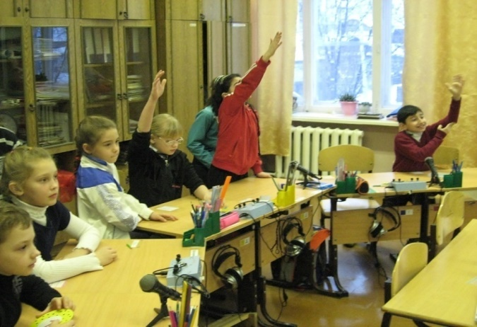
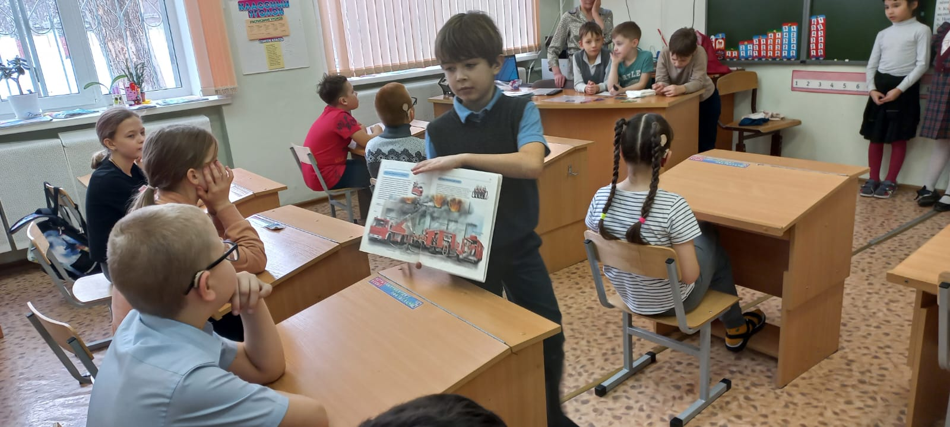
Оптимальная наполняемость классов
Классы
для слабослышащих детей:
1 отделение – 8 человек
2 отделение – 6 человек
Специальные классы - 5 человек
Для детей с нарушениями речи – 12 человек

Slide 12
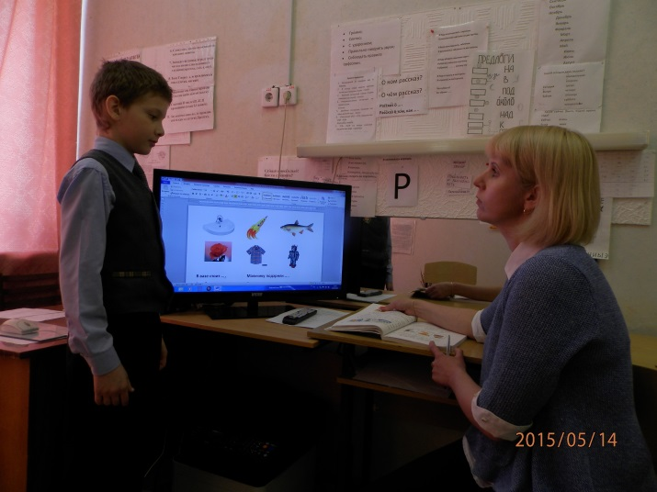
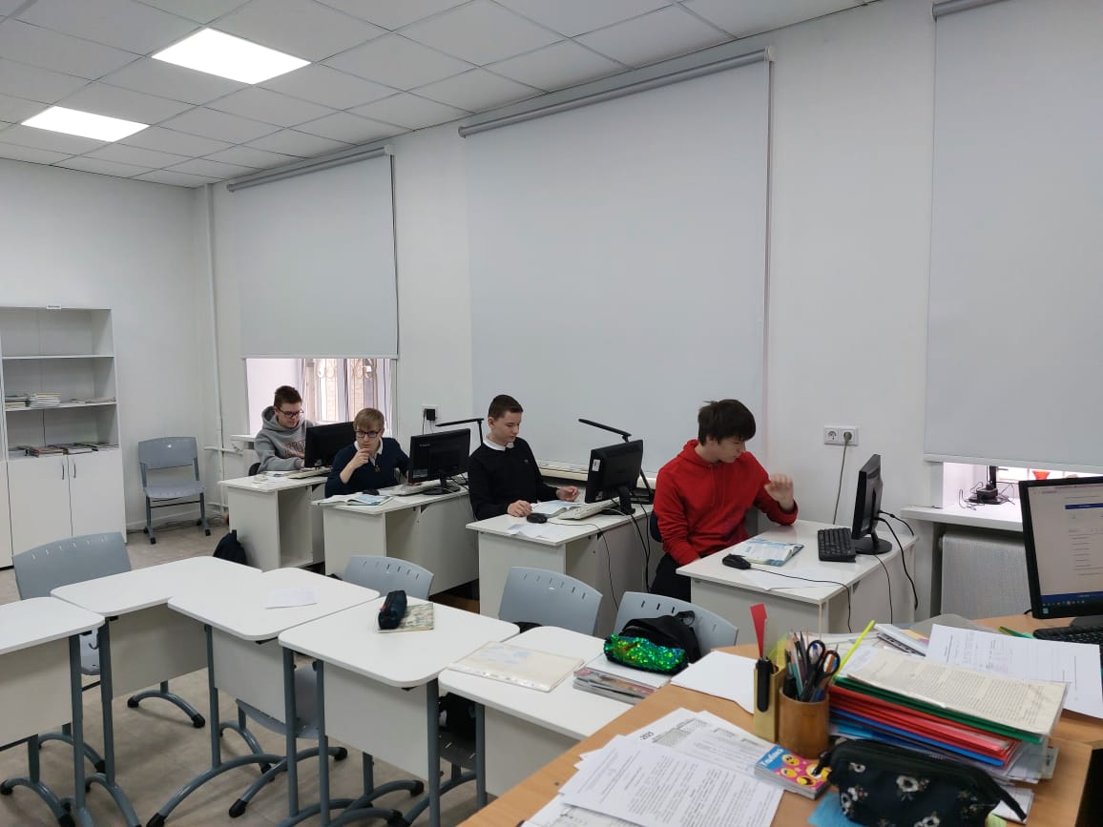
Технические средства обучения:
Звукоусиливающая аппаратура индивидуального и коллективного пользования
Слуховые тренажеры
ИКТ
Аудио и видео аппаратура
Компьютерные классы
Фоно и видеотека

Slide 13
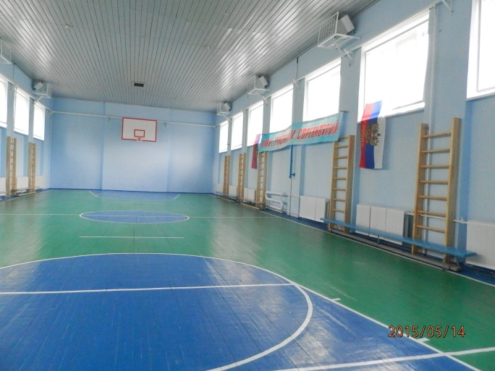
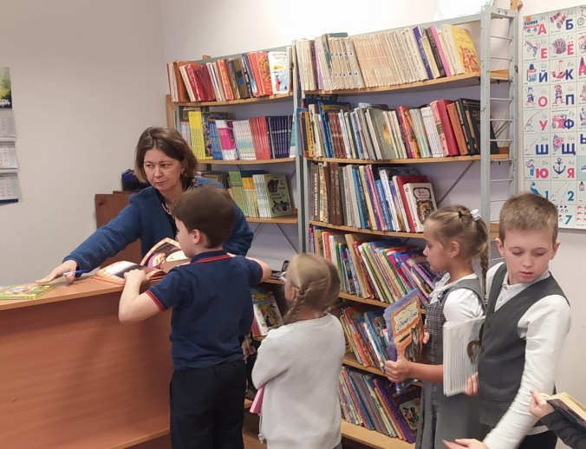
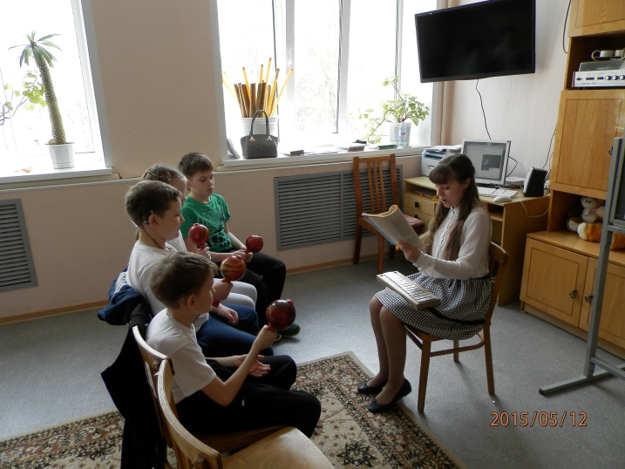
Материально- техническая база
Школа
Спортивный зал
Учебные кабинеты
Библиотека
Компьютерные классы
Актовый зал
Кабинеты для
индивидуальной
и групповой
коррекционной
работы

Slide 14

Арт- студия
Сити-фермерство
Теплица
Мастерская повара
Швейная мастерская
Мастерская «Рабочий по обслуживанию зданий»
Камнерезная мастерская
Тренажерный зал
Кабинет физики
Кабинет биологии
Робототехники и лего-конструирования
2 кабинета психолога (индивидуальные и групповые занятия)
Гончарная мастерская

Slide 15
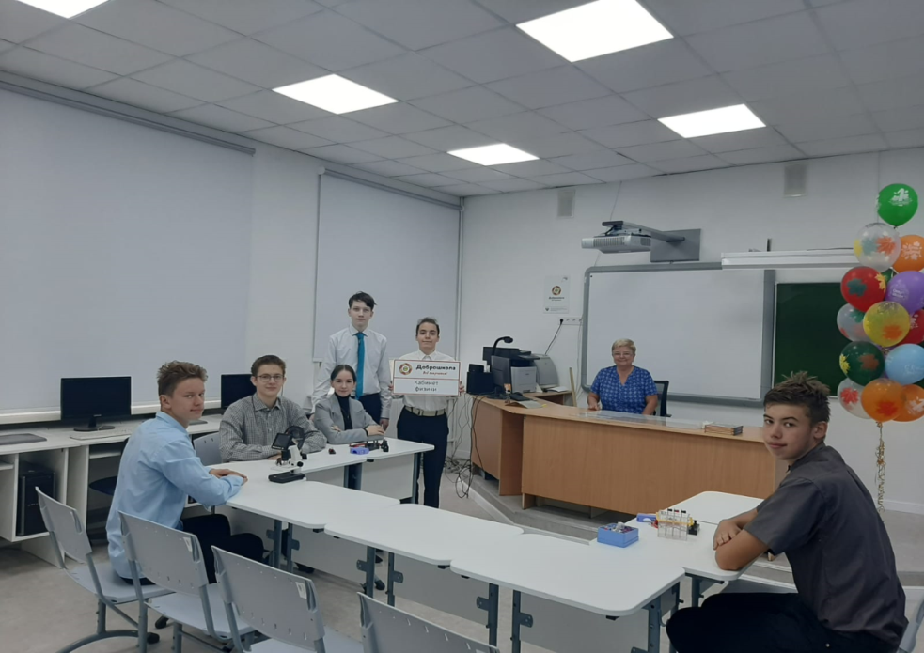
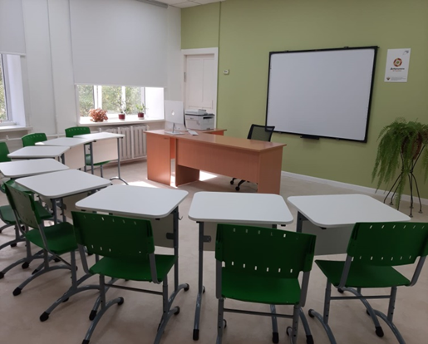
Кабинет физики
Кабинет биологии

Slide 16
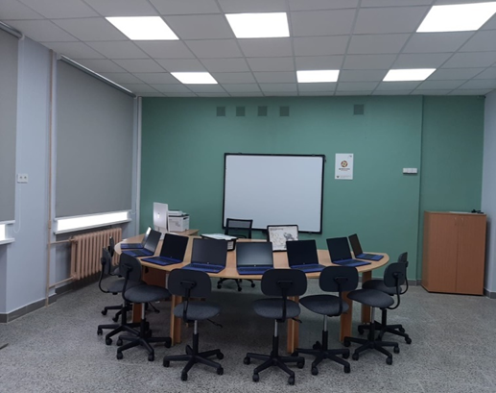
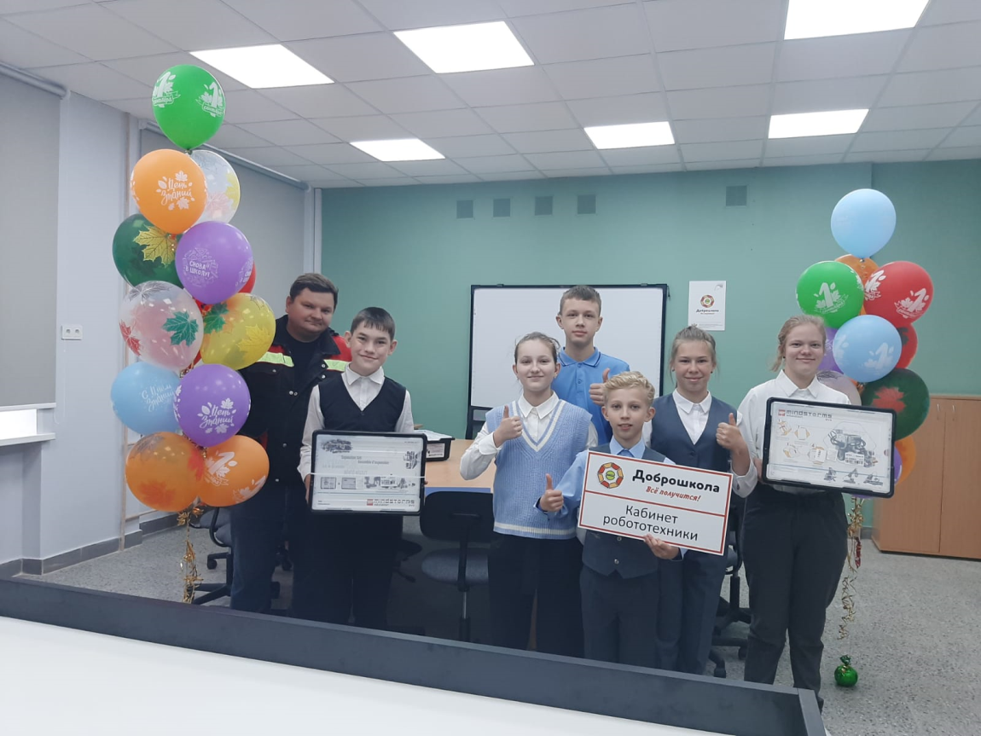
Кабинет робототехники

Slide 17
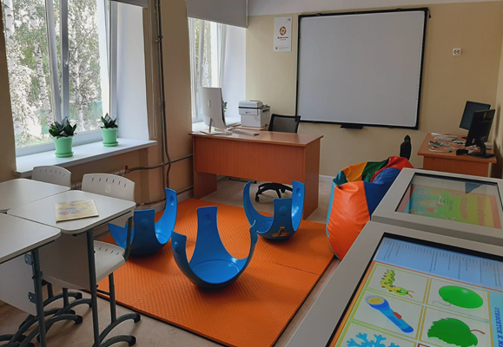
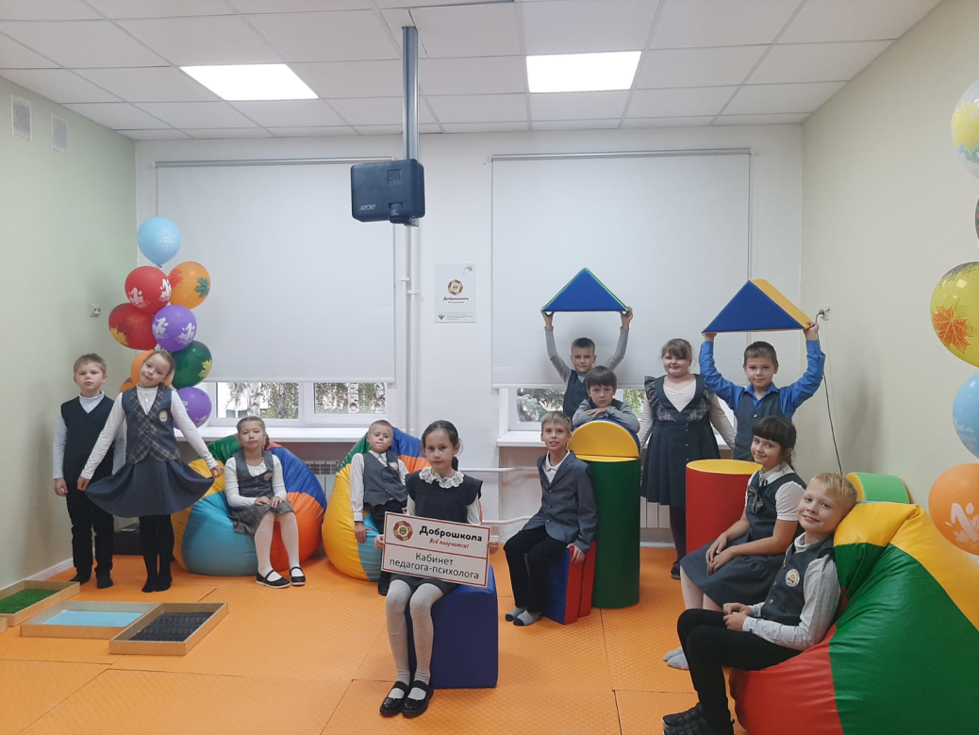
Кабинеты психологической службы

Slide 18
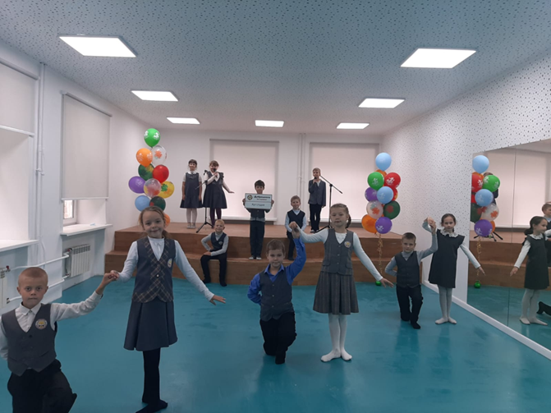
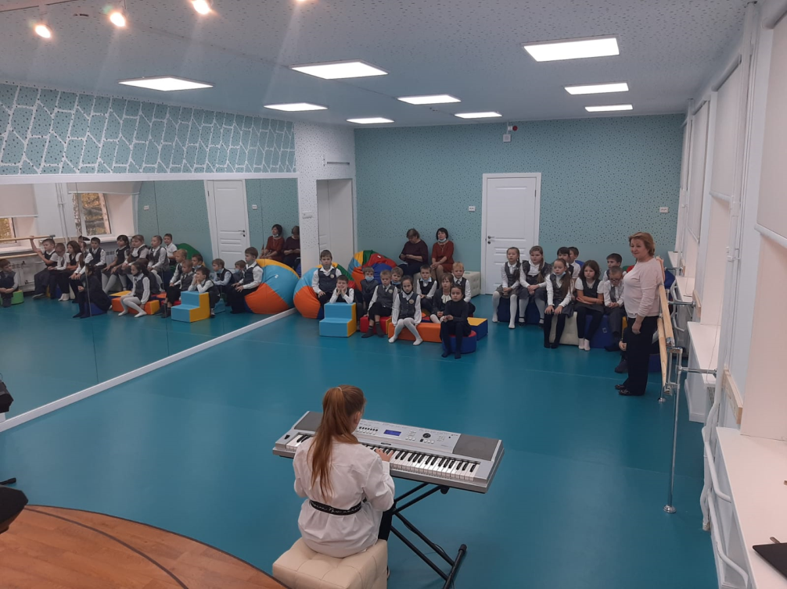
Арт-студия

Slide 19
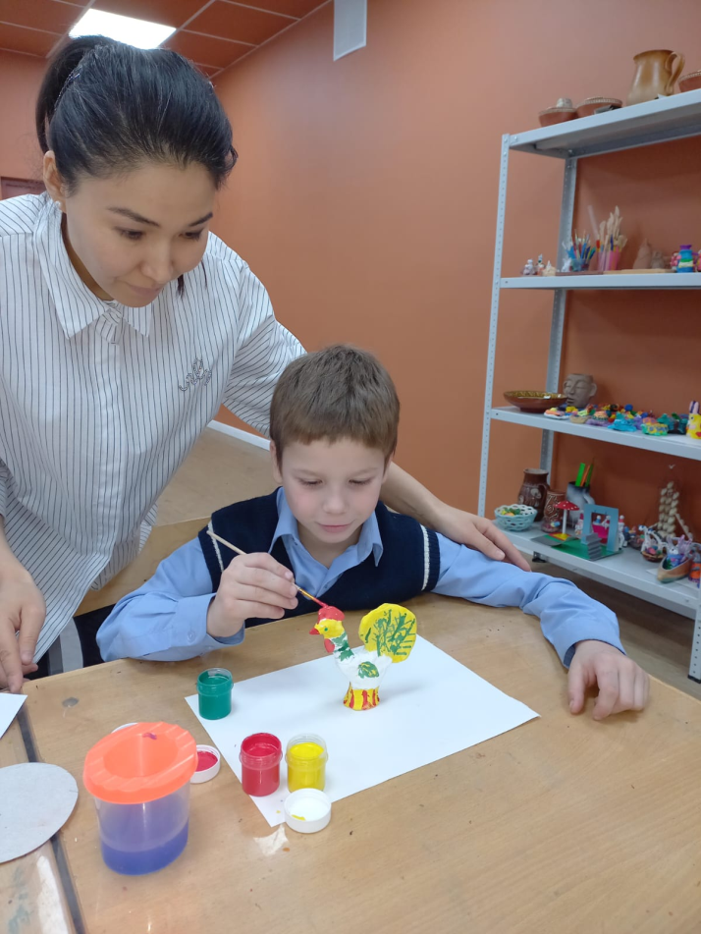
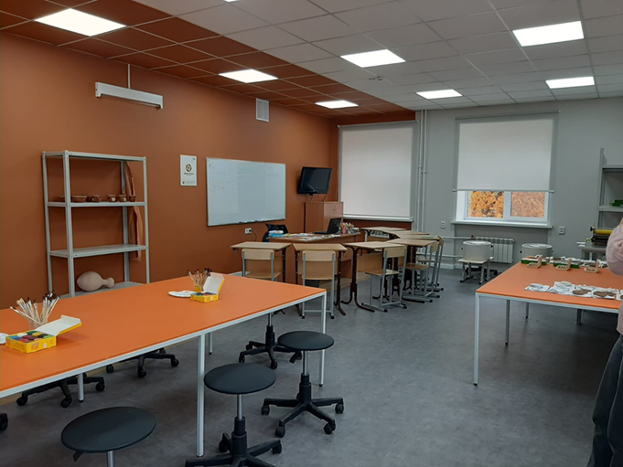
Гончарная мастерская

Slide 20
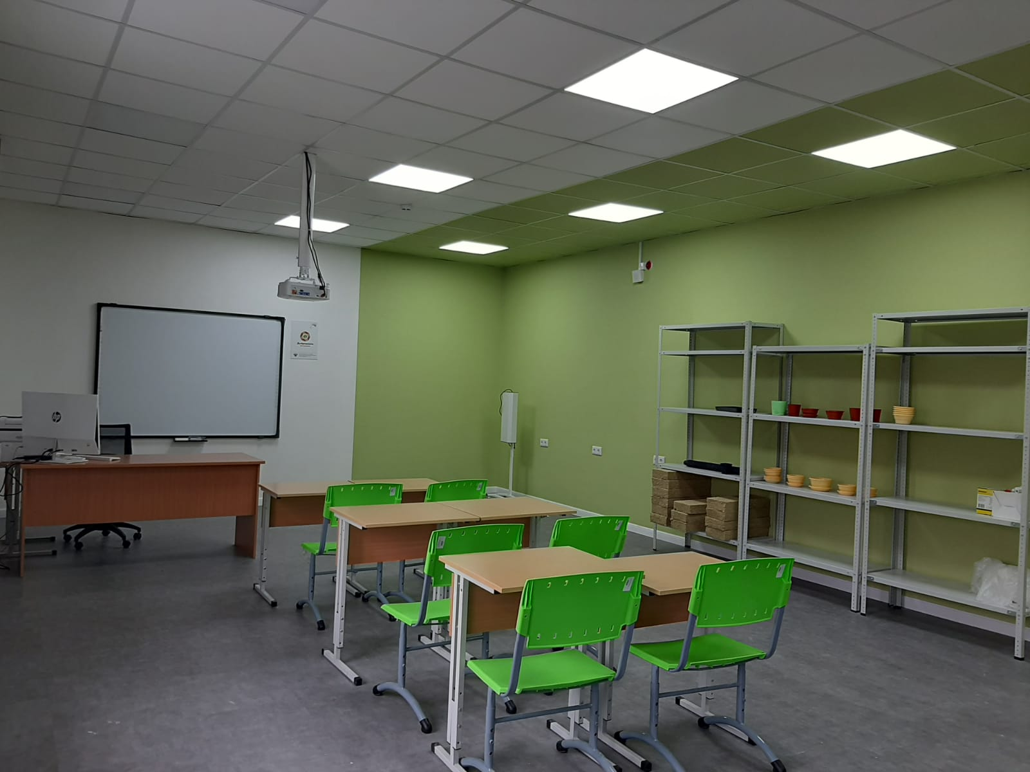
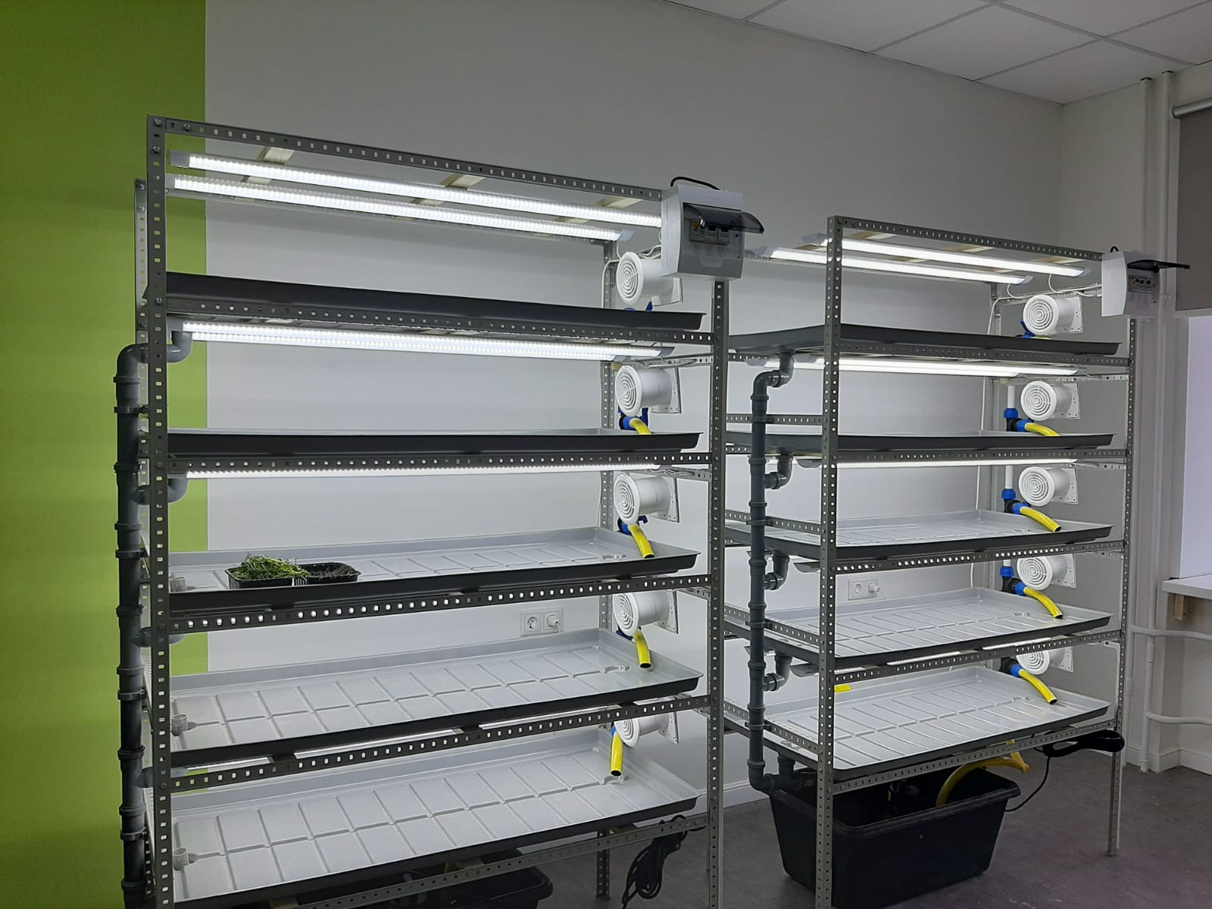
Кабинет агропромышленного комплекса/сити-фермерство

Slide 21
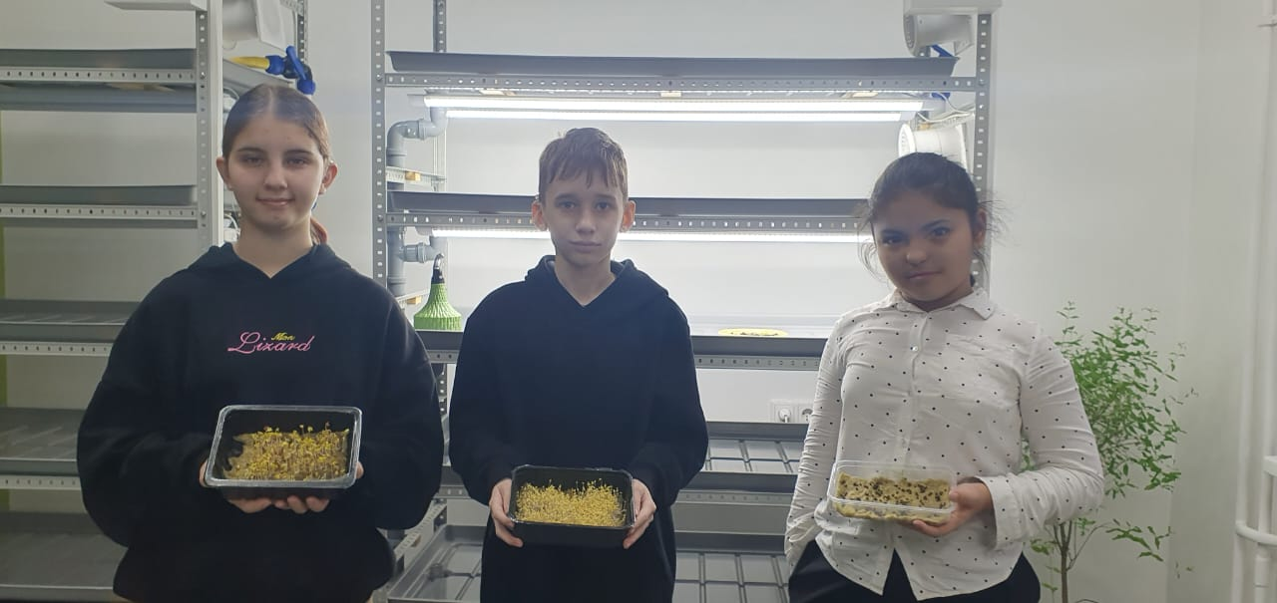
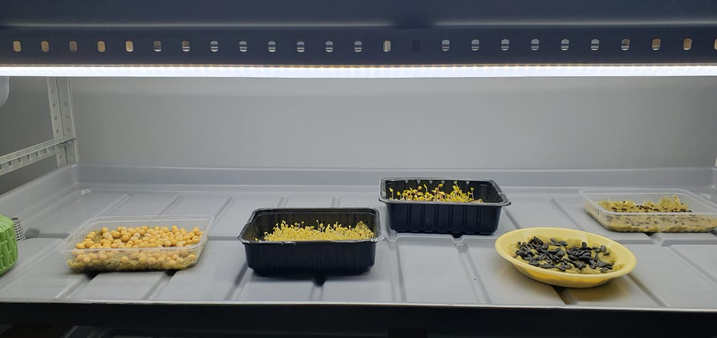

Slide 22
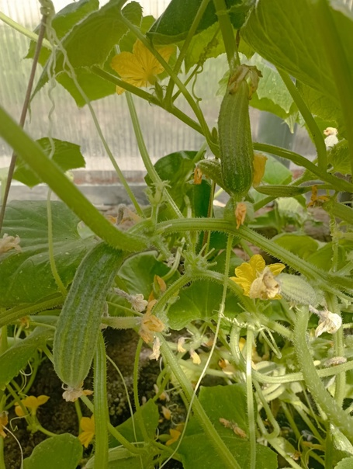
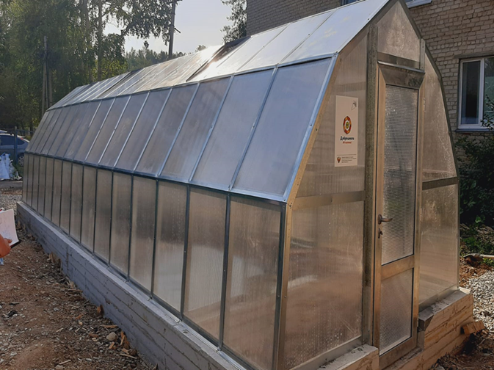
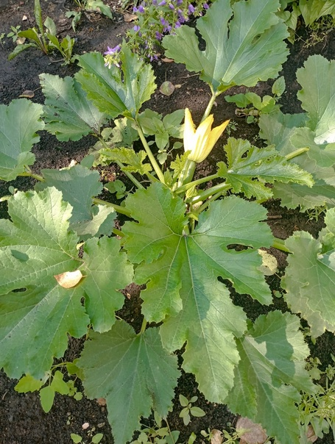
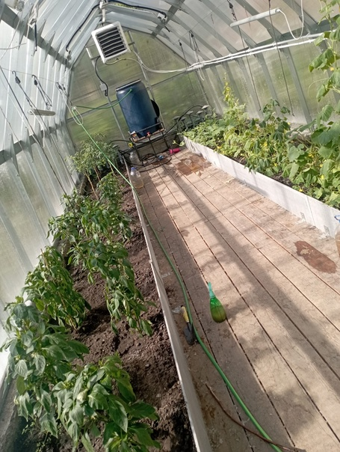
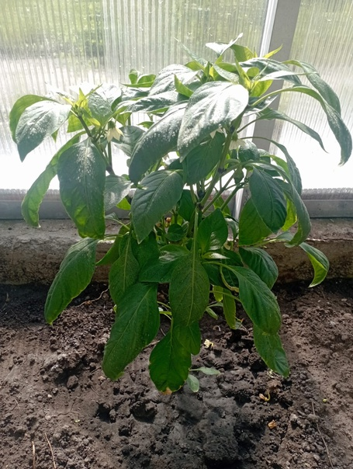
теплица

Slide 23
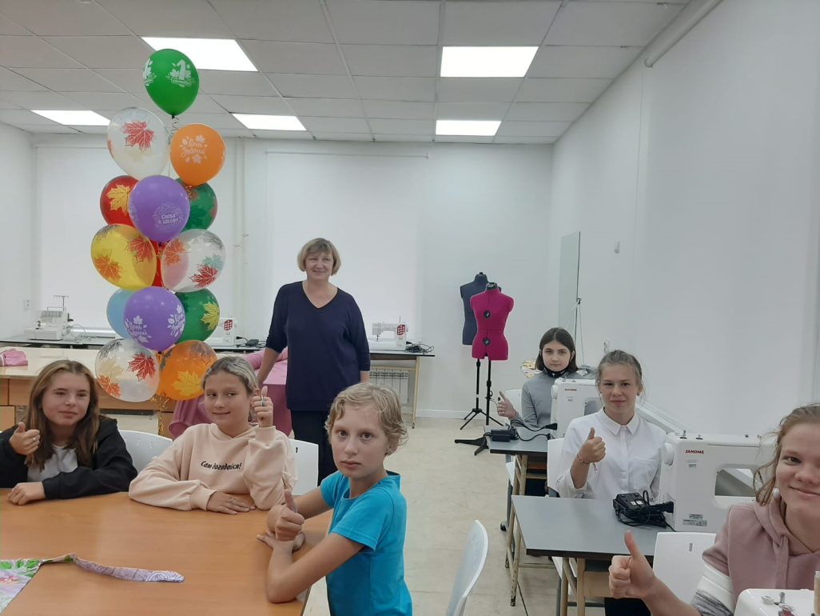
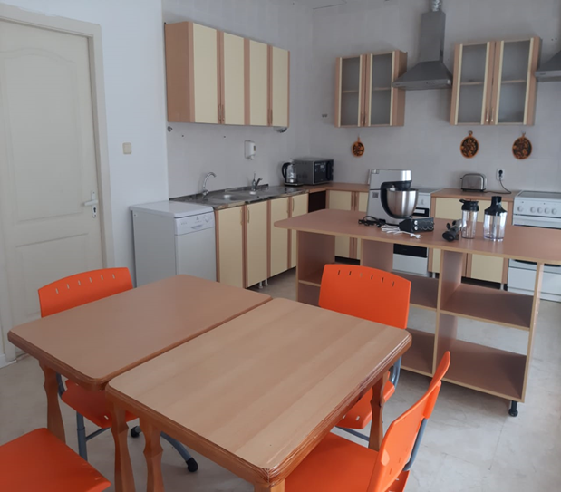
Швейная мастерская
Мастерская повара

Slide 24
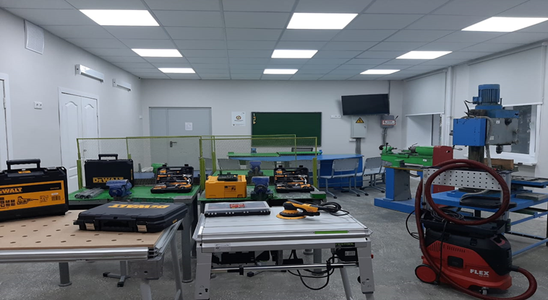
Мастерская
по обслуживанию зданий

Slide 25
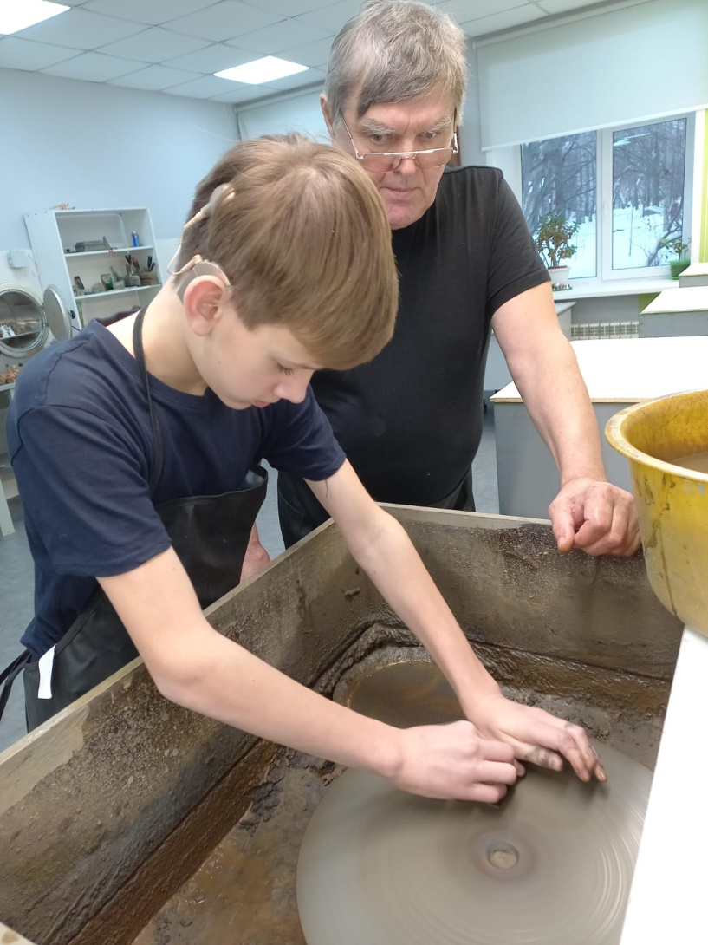
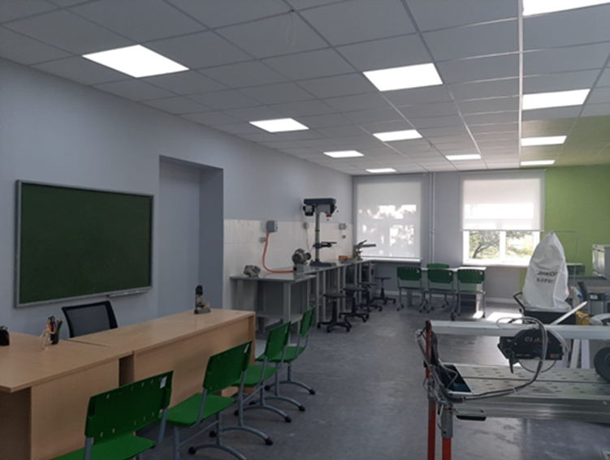
Камнерезная мастерская

Slide 26
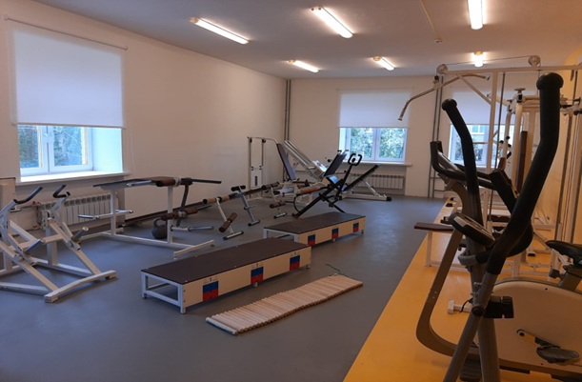
Тренажерный зал

Slide 27

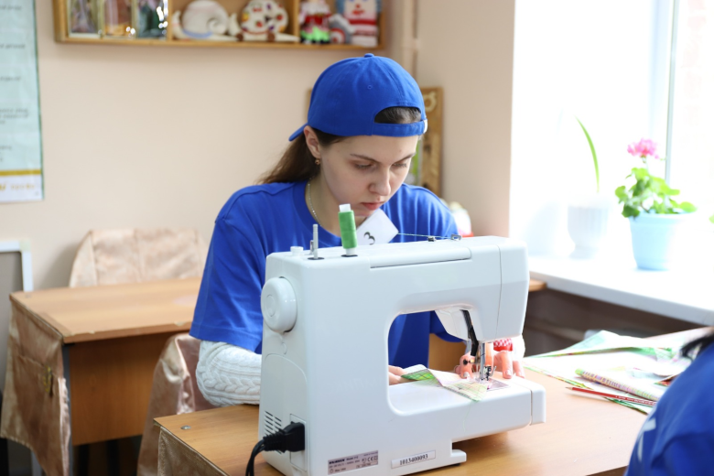
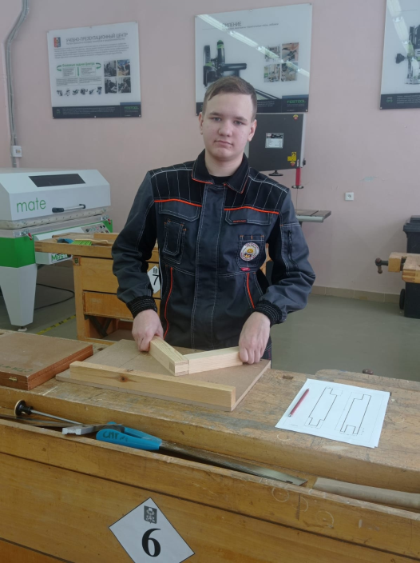
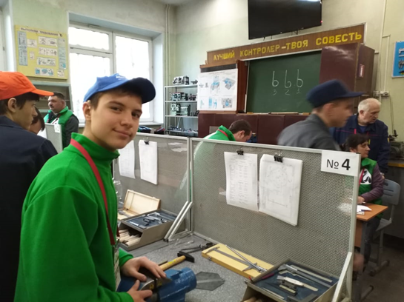
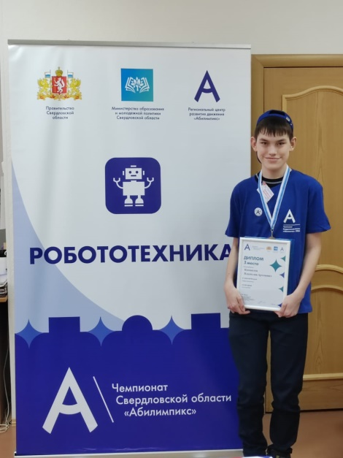
Абилимпикс
Слесарное дело
Столярное дело
Фотограф-репортер
Робототехника
Портной

Slide 28
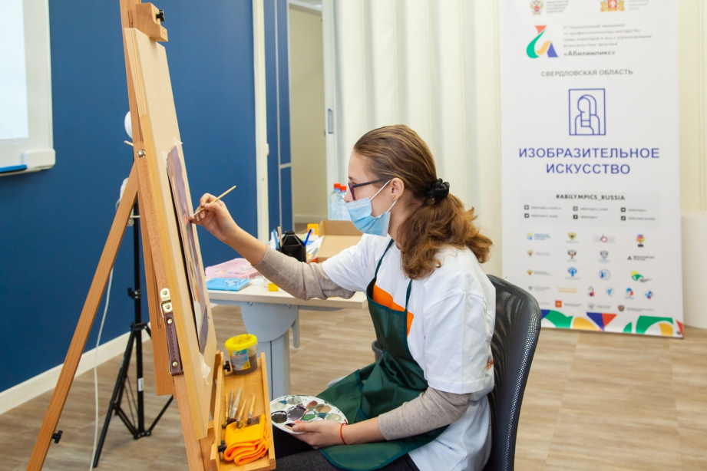
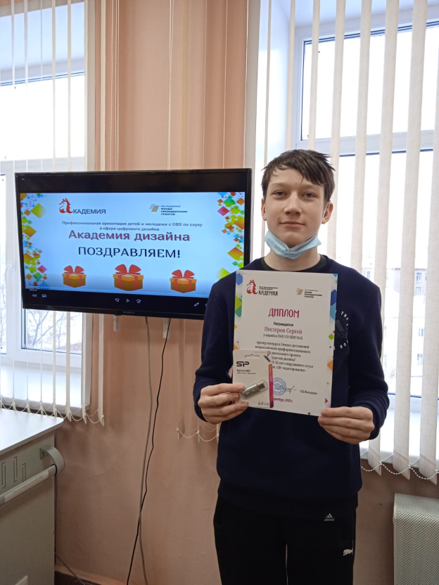

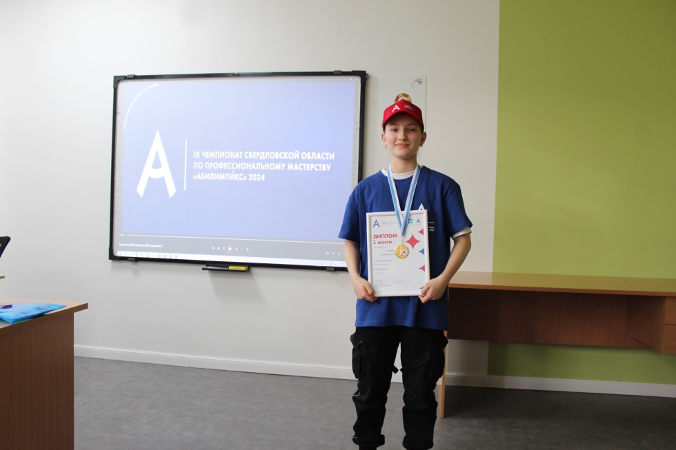
Швея
Изобразительное искусство
Дизайн персонажей
Гончарное дело

Slide 29
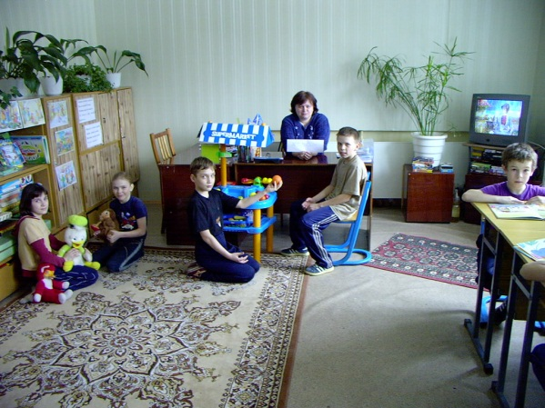
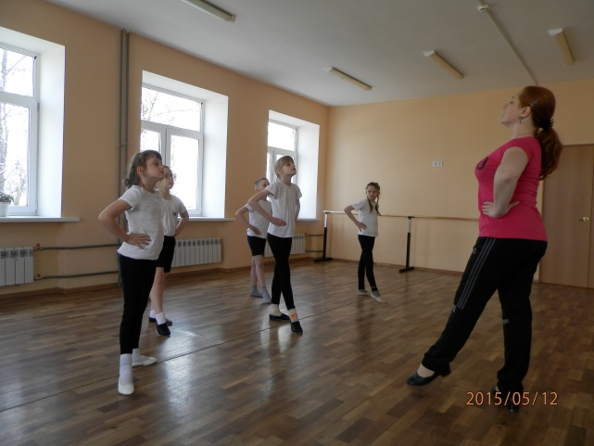
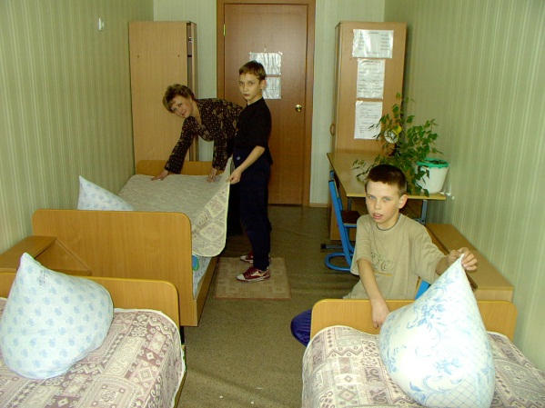
Материально- техническая база
Интернат
Гардероб
Столовая
Школьный музей
Игровые комнаты
Спальни
Сенсорная комната
Зал ЛФК
Кабинеты для занятий ДО

Slide 30
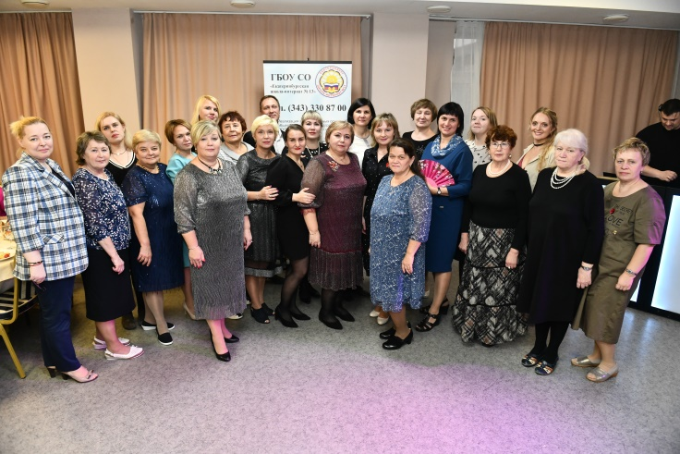
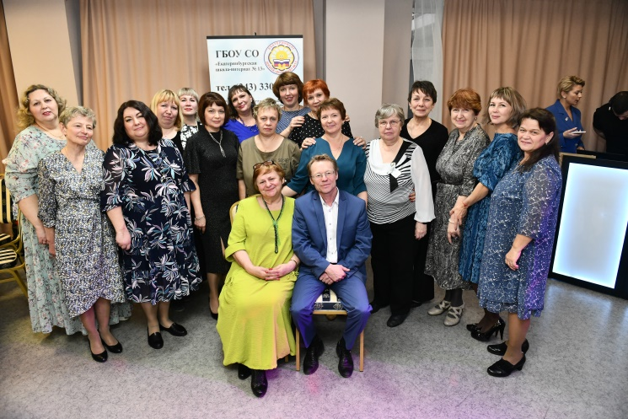

Кадровые условия
Общее количество сотрудников - 135 человек, из них:
Администрация - 6
Учителя, педагоги ДО и воспитатели – 84:
Педагог-психолог – 5
Социальный педагог - 1
Педагог-библиотекарь – 1
Учитель-дефектолог – 18
Учитель- логопед – 2
Тьютор – 1
Музыкальный руководитель -1
Обслуживающий персонал – 49
Медицинские работники – 4

Slide 31

Образование педагогов

Slide 32
Стаж педагогов

Slide 33
Квалификация педагогов

Slide 34



Медицинское сопровождение
Санитарно-гигиенический режим
Режим питания
Профилактика основных и сопутствующих заболеваний
ЛФК

Slide 35


Психологическое сопровождение
Разработка и реализация индивидуальных и групповых коррекционных программ
Оценка учебной и социальной микросреды ребенка
Помощь, консультирование педагогов и родителей
Психопрофилактика

Slide 36
Психолого-медико-педагогический консилиум
ПМПк
учитель
воспитатель
психолог
Учитель
по РСВ и ОП
Соц. педагог
врач
переводчик
Зам.директора
по УВР и ВР
Председатель
ПМПк
Цель ПМПк - определение и организация адекватных условий развития, обучения и воспитания ребенка в соответствии с возрастными особенностями, диагностированными индивидуальными возможностями в зависимости от состояния соматического и нервно-психологического здоровья.

Slide 37


Традиционные праздники
Краеведческий проект «Урал – мой край, я здесь живу»
Встреча Нового года
Неделя детской книги
Школьный интеллектуальный марафон
Научно-практическая конференция
Праздник «Школа - наш дом!»

Slide 38



Дополнительное образование
«Школа конферансье».
Педагог – Дмитриева Л.В.
Театр танца «Радуга»
Педагог – Крапивченко Е.С.
«Театр моды» –
Педагог – Борноволокова Е.А.
«Школьный театр» –
Педагог – Проценко Ю.С.

Slide 39



Дополнительное образование
Изостудия.
Педагог - Буслаев А.Н.
Художественная обработка камня, художественная керамика.
Педагог – Финк В.В.
Макетирование и моделирование. Гончарное дело.
Педагог – Матлашевский В.А.
Основы ювелирного дела.
Педагог – Пономарев А.В.
Сити-фермерство.
Педагог – Евсеева Т.В.
«Школьный музей».
Педагоги – Богдашова Н.В., Маслова И.Л.
Гончарное дело (глинопластика).
Педагог – Аззалиева Г.Э.

Slide 40
Рейтинг выбираемых профессий
2021-2024

Slide 41
Благодарю за внимание!
https://internat126.ru/
https://vk.com/school_internat_13

